Slide 1

Parallélisation maximale
automatisation

Slide 2
Point de départ :
Deux fichiers python: maxpar.py et testmaxpar.py
Un système de taches
liste de taches contraintes de précédence
Des Objets « taches » un dictionnaire de départ

Slide 3
Maxpart.py:
Classe Task()
parallélisme maximale affichage graphique
Création des objets taches
Classe TaskSysteme()
Liste des taches exécution séquentielle exécution parallèle
dictionnaire de contraintes de précédences cout du parallélisme

Slide 4
Parallélisme maximale: l’objectif:
Classe:Tasksystem() exploitation maximale des ressources
Nom de la fonction: getParmaxSystem()
Retourn: un système de parallélisme maximale réduction de temp globales d’exécution
l’approche:
La liste des taches minimiser au maximum les contraintes
de précédence
les nouvelles contraintes de précédence

Slide 5
Getparmaxsystem()
récupérer tous les couples (T1,T2) qui sont relié par un chemin
sélectionner les couples qui satisfait la condition du bernstein
supprimer les chemins redondants
à l’aide d’une fonction supplémentaire chemain_rec

Slide 6
Affichage graphique: fonctionnement
Bibliothèques utilisées: matplotlib, networkx. chaque tache de liste_taches
Nom de la fonction: draw() nœud dans le graphe
Classe:TaskSystem() (clé dans le dict, chacune de ses valeurs)
Return: une fenêtre avec un graphe représentant arc dans le graphe
Le système de parallélisme maximale.

Slide 7
Exécution séquentielle:
Nom: runseq()
Classe:taskSystem()
Return: exécution en séquentielle

Slide 8
Exécution parallèle: fonctionnement:
Nom de la fonction: run() exécuter les tâches qui sont indépendante entre elle
Return: exécute les taches en fonction du en parallèle
Système de parallélisme maximale les taches qui dépends d’autres taches class: tasksystem() attendre l’exécution de ces dernières
pour s’executer.

Slide 9
Le cout de l’exécution:

Slide 10
Fonctionnalité supplémentaire

Slide 11
Testparmax.py
T1
T2
T3
Instance du système de tache de départ
Application des méthodes de la classe
T4
T5
T6

Slide 12
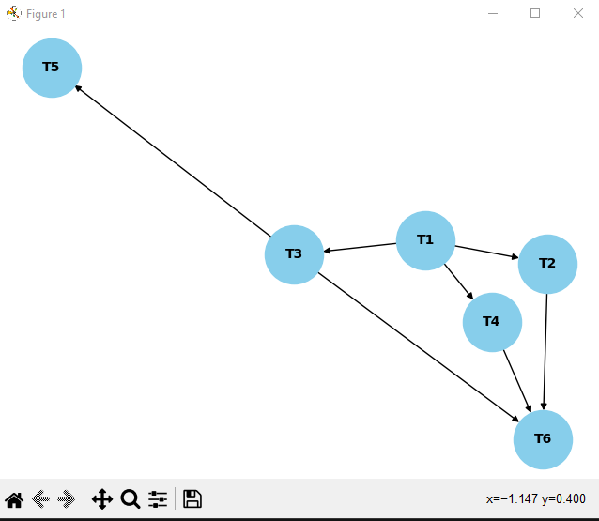
Résultat de l’affichage graphique après l’execution

Slide 13
The end

